Slide 1
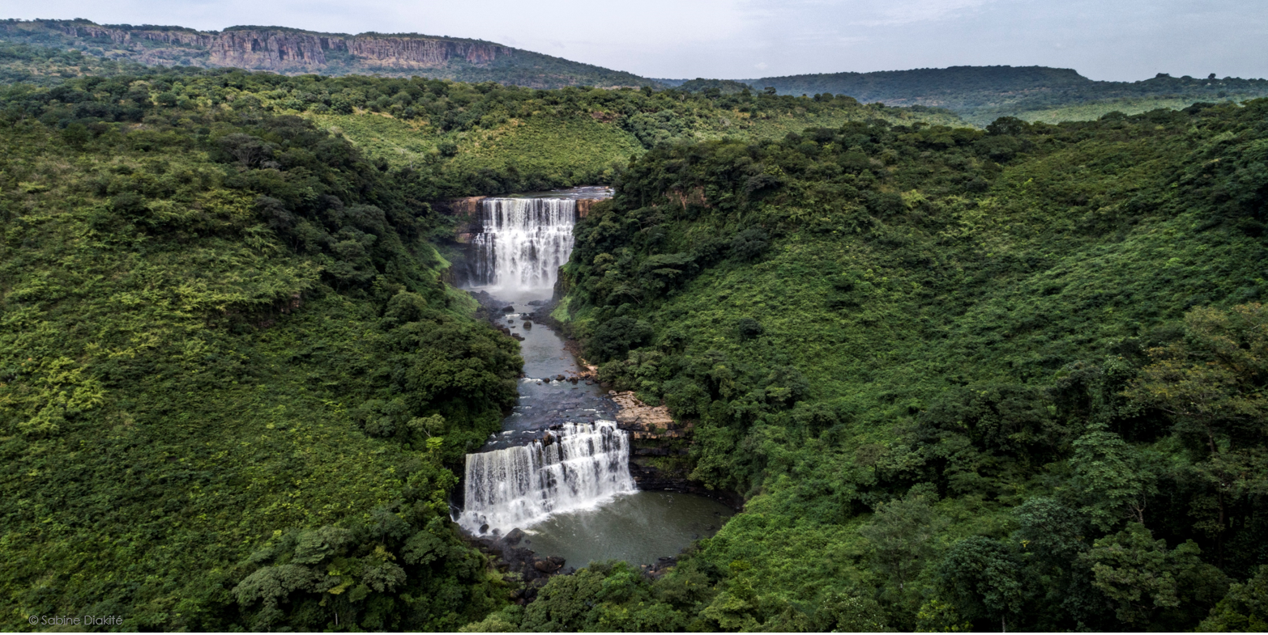

Investir dans le tourisme
Renforcer l’attractivité du secteur touristique

Slide 2
Plan
  Présentation générale
  Infrastructures
  Arts et culture
  Sites touristiques
  Opportunités d’investissement

Slide 3
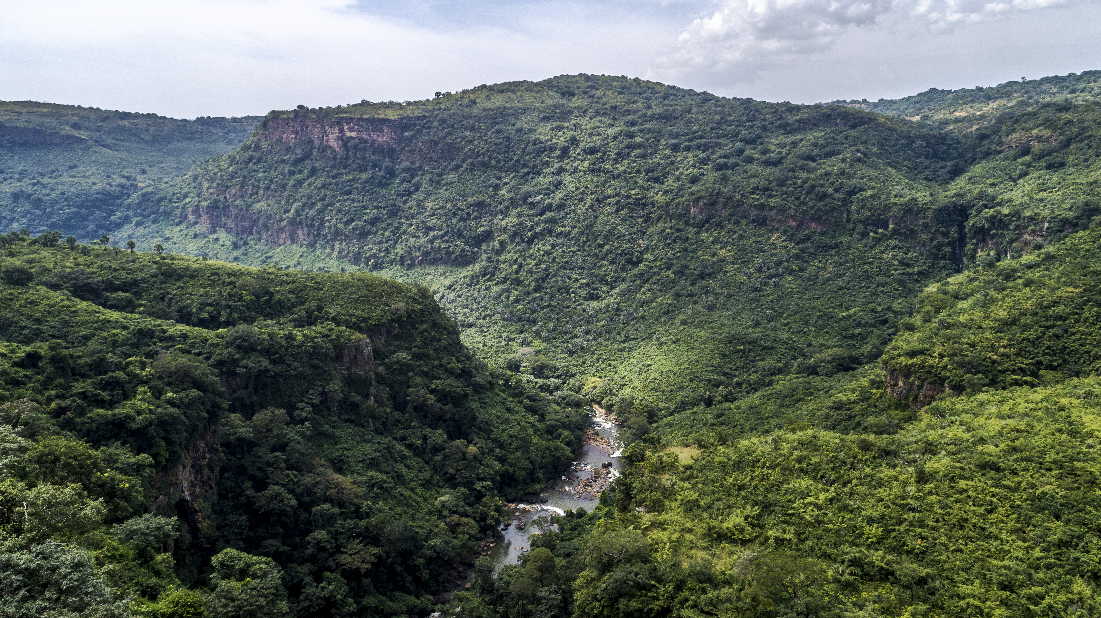
Présentation générale
3

Slide 4
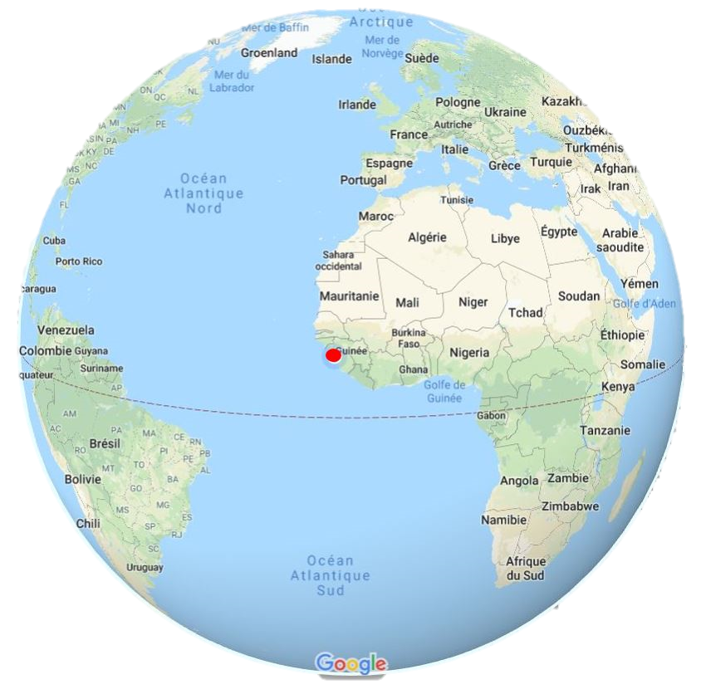
Présentation générale
Quatre régions naturelles :
  Basse Guinée
  Moyenne Guinée
  Haute Guinée
  Guinée Forestière
Superficie : 245.857 Km²
Population : 12 millions d’habitants
Climat tropical avec 2 saisons :
  Saison sèche (novembre-mai)
  Saison pluvieuse (juin-octobre)
Littoral : plus de 300 km de côte

Slide 5
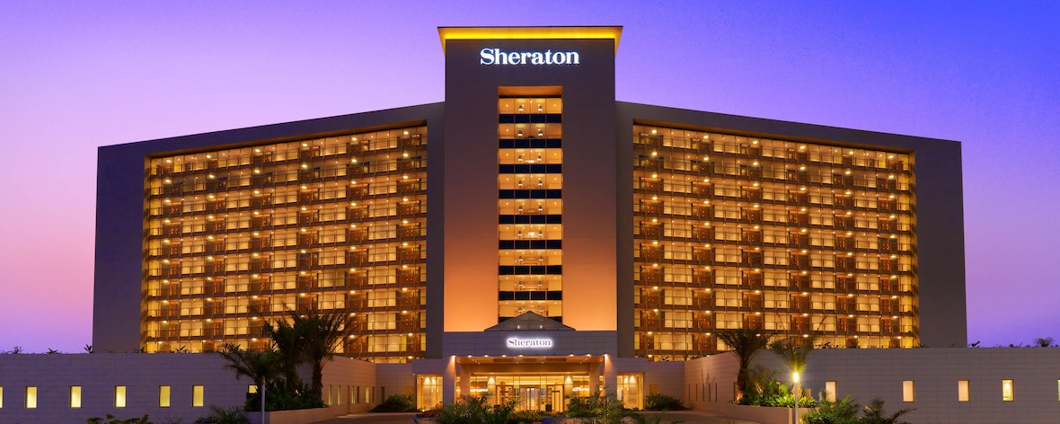
Infrastructures

Slide 6
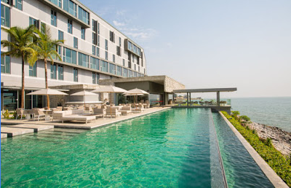
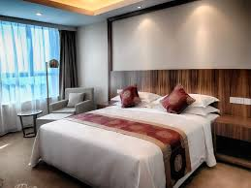
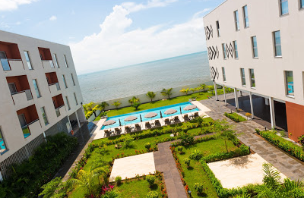
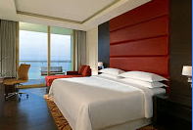
Infrastructures
Nombre d’infrastructures hôtelières en croissance :
Construction et rénovation d’hôtels
Meilleure desserte aérienne
Hausse du nombre de touristes
12 compagnies aériennes desservent actuellement Conakry contre 9 en 2010 :
Air France,
Brussels Airlines,
Royal Air Maroc,
Ethiopian Airlines,
Emirates,
Air Côte d’ivoire,
Turkish Airlines,
Asky,
Mauritania Airlines,
Tunisair
Transair
Air Sénégal
150 000 touristes annuellement en moyenne aujourd’hui contre seulement 46 000 avant 2010
2799 lits à Conakry en 2018 contre moins de 500 lits en 2010
Sur toute l’étendue du territoire, le pays compte 6795 chambres d’hôtels contre 4495 en 2010
2013 : Hôtel Palm Camayenne ;
2014 : Hôtel Millénium Suites ;
2016 : Hôtel Noom ;
2016 : Hôtel Sheraton Grand Conakry ;
2017 : Hôtel Onomo Conakry ;
2018 : Hôtel Primus Kaloum ;
Prochainement : Hôtel Azalaï

Slide 7
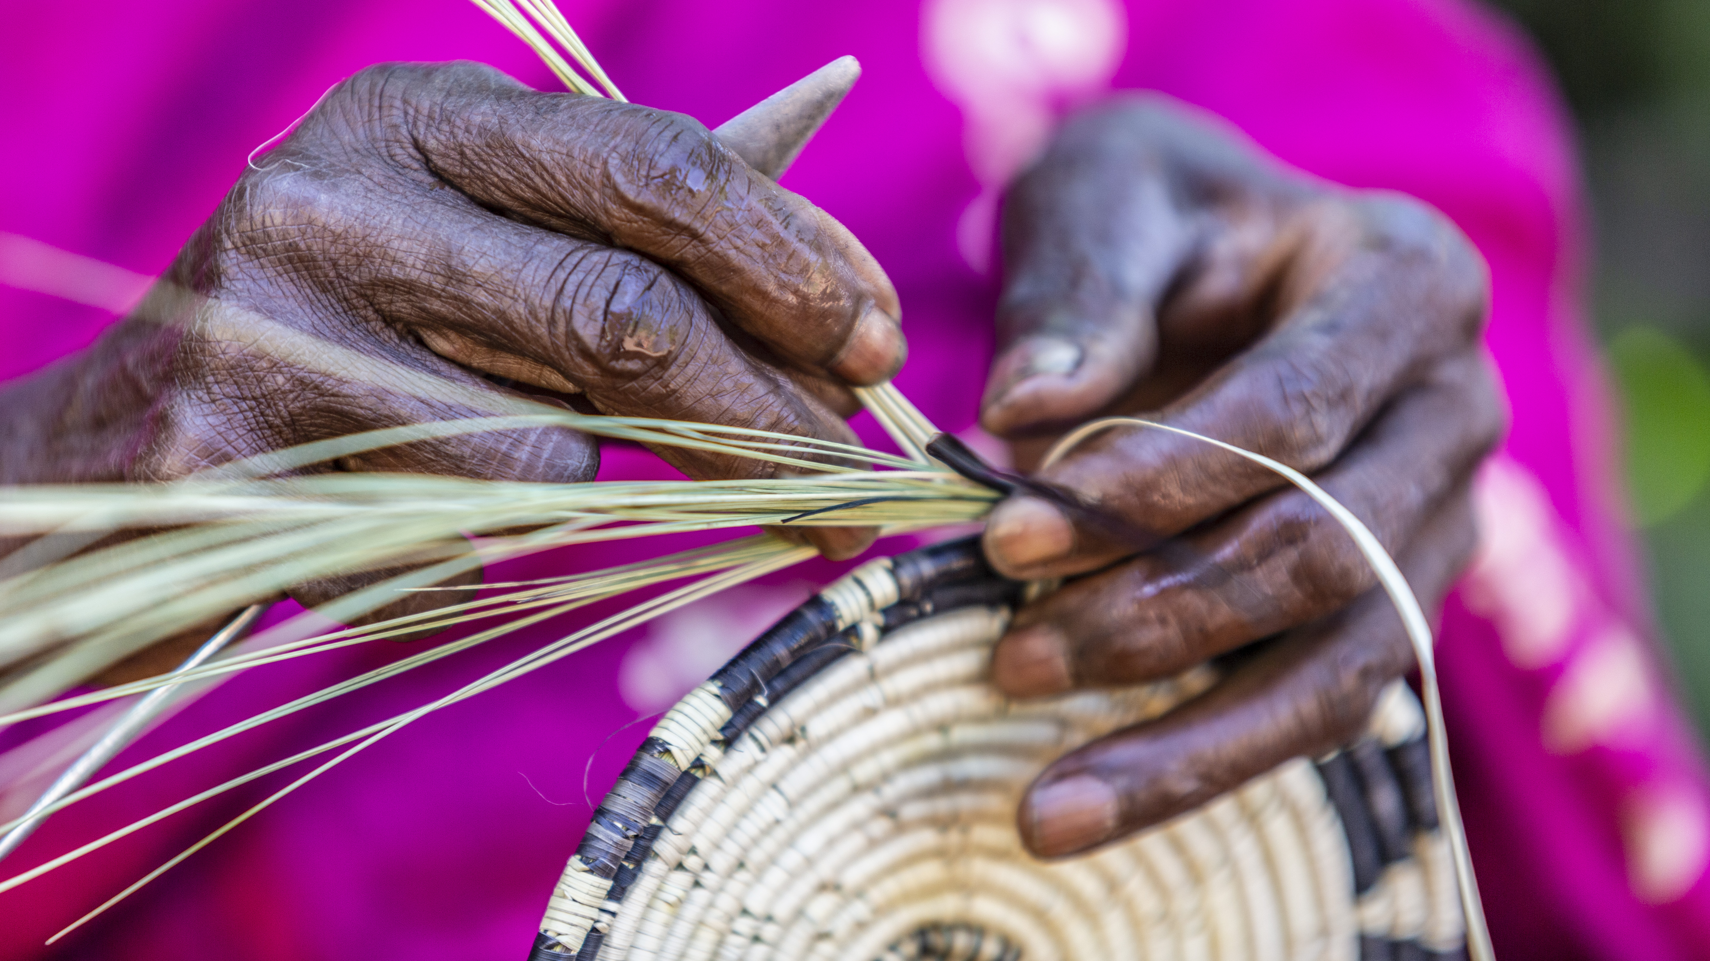
Arts & culture
7

Slide 8
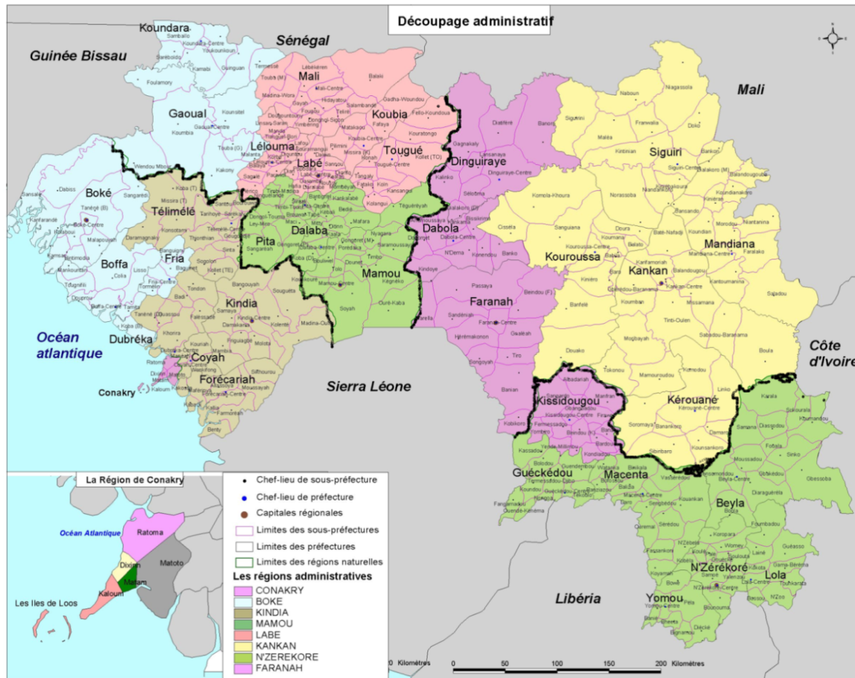
Arts & culture
4 Régions naturelles diverses :
Moyenne Guinée
Basse Guinée : rites, danses et masques Bagas, Landoumas.
Moyenne Guinée : rites, chants, danses et masques Bassaris, Koniagui, Foulakoundas, Badiarankés et Peulhs.
Haute Guinée : fête de la mare de Baro, rites, chants, danses et masques du Bérédou, Hamana, Norassoba et du Sankaran.
Région Forestière : cérémonies d’initiation dans la forêt sacrée.
Haute Guinée
Basse Guinée
Guinée Forestière
8

Slide 9
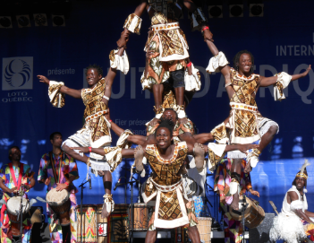
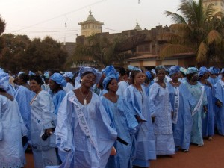
Arts & culture : musique et danse
Célèbres « Ballets africains » de Guinée.
Orchestres parmi les plus prestigieux du continent comme Bembeya Jazz National.
Ballet national Djoliba: ensemble symphonique traditionnel national de feu Sory Kandia Kouyaté.
Ensembles percussionnistes et acrobatiques de Guinée « Africa Oyé », « Baobab circus ».
Danse traditionnelle de la Mamaya de Kankan organisée chaque année après la fête de l’Aïd al-adha.

Slide 10
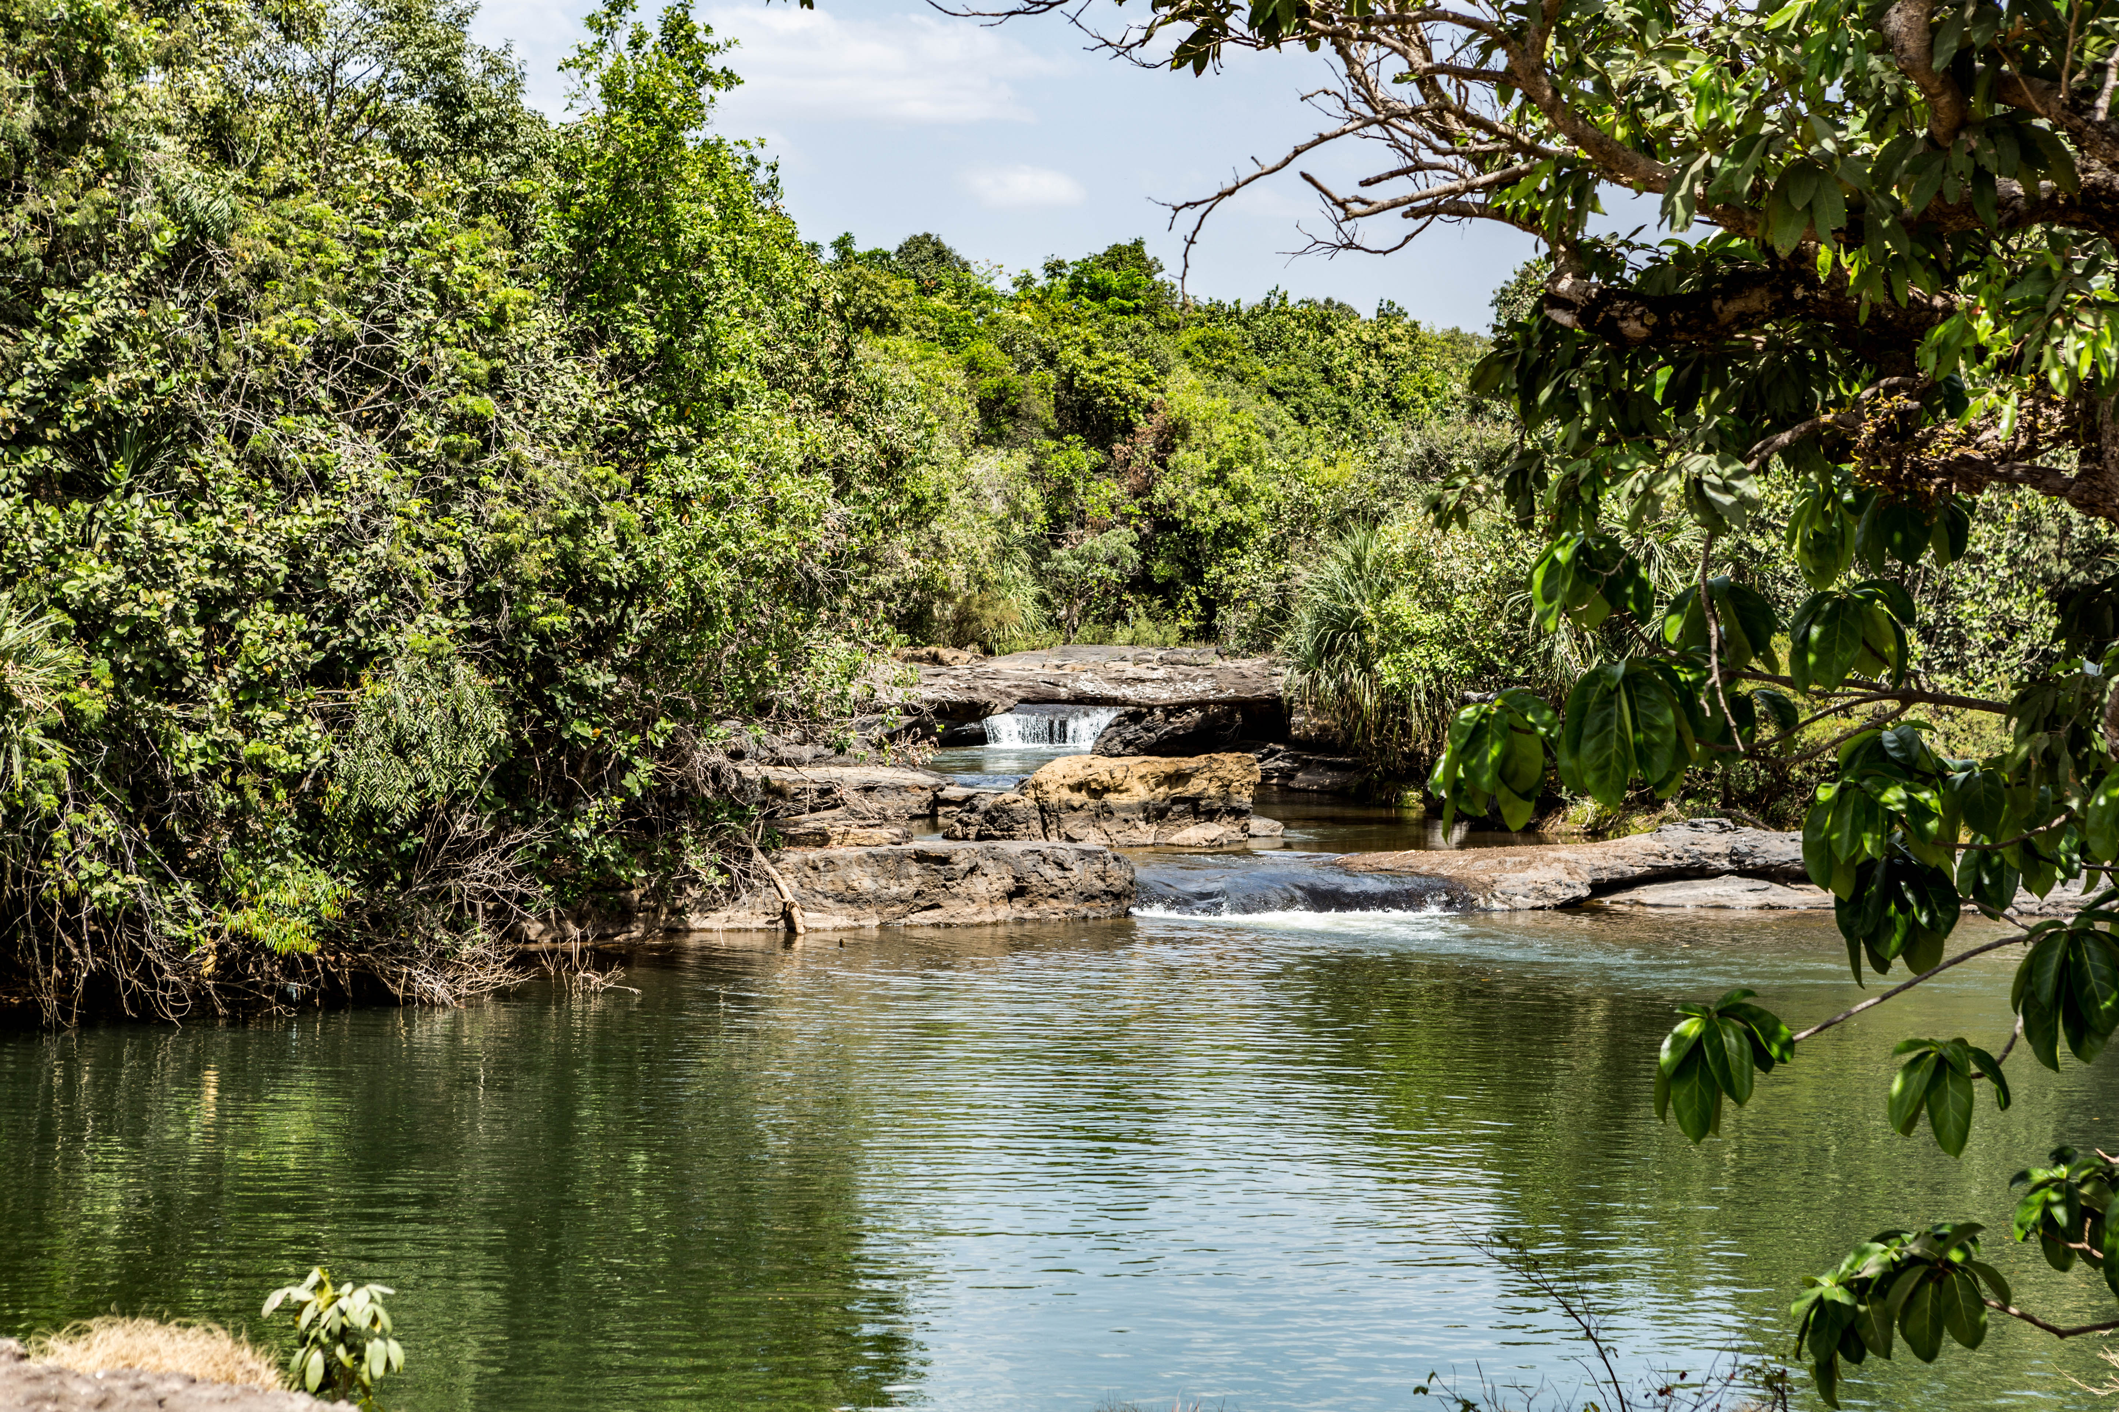
Sites touristiques
10

Slide 11
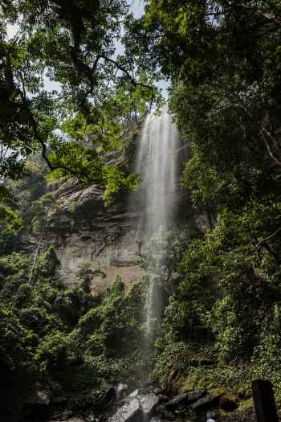
Sites touristiques : merveilles de la nature
Le tourisme de découverte :
  Dubréka (50 km de Conakry): les cascades de la Soumba
  Kindia (150 km de Conakry) : voile de la mariée/les eaux de Kilissi
  Pita (396 km de Conakry): les gorges et les chutes de Kinkon et de Kambadaga
  Labé (431 km de Conakry): les chutes de la Saala
  Mali (557 km de Conakry): la « Dame » du Mali
  Kérouané (835 km de Conakry): les chutes de Kamarato
Le tourisme de santé :
  Station de Dalaba (325 km de Conakry)
  Sources thermales à Foulamory (395 km de Conakry)
© Sabine Diakité

Slide 12
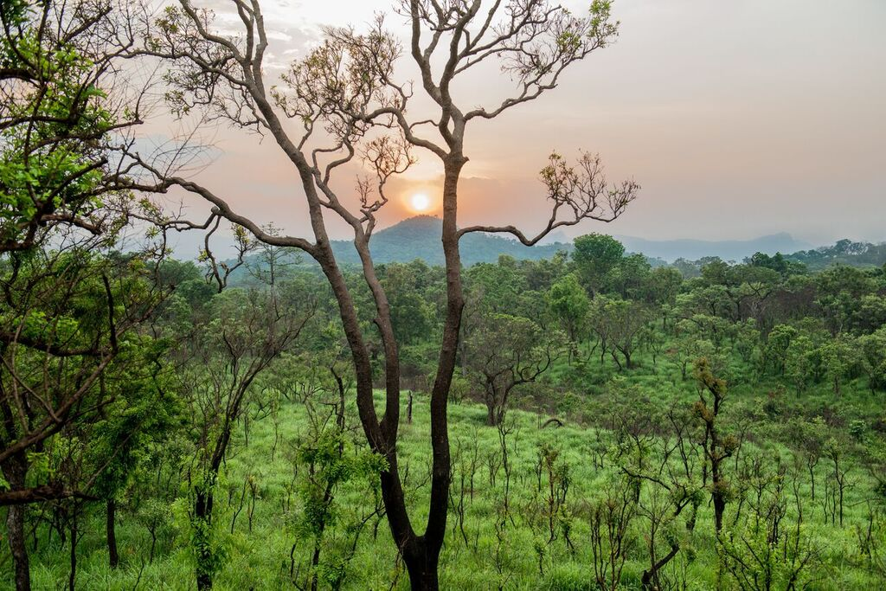
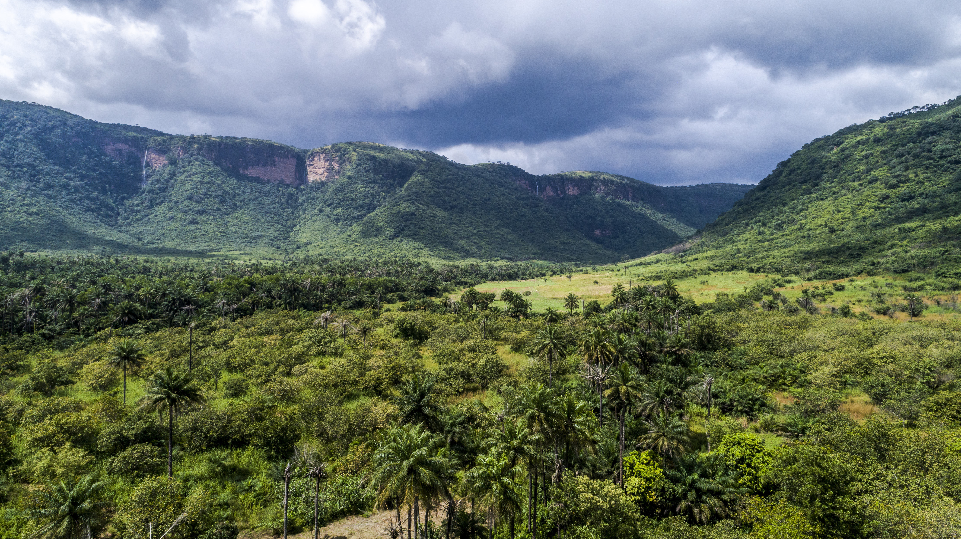
Sites touristiques : diversité naturelle
Le Tourisme de randonnée
  Trekking : la région montagneuse du Foutah
  La baie de Sangaréah en Guinée maritime : 30.000 ha constitués de vasières, d’avifaunes, d’îles verdoyantes et d’habitat des crocodiles.
  Le mont Nimba et ses environs : point culminant de l’Afrique de l’Ouest (1752 m), la plus belle forêt de la sous-région.
  Les réserves naturelles de Ziama et les troupeaux d’éléphants à Macenta.
Le Tourisme de parcs et de montagne :
  Le parc de Badiar au Fouta (38.200 ha) avec la colline de Sow, le mont Badiar et divers gibiers.
© Sabine Diakité

Slide 13
Sites touristiques : divertissements
Tourisme balnéaire : Îles verdoyantes avec de splendides plages : Sorro et Room au large de Conakry, Sobanè, Bel-Air, Kitikata et Marara à Boffa, Mèyèngbé à Dubréka et Salatougouj à Forécariah.
Parc du Haut Niger : 1 860 km², traversé par le fleuve Niger, riche en gibiers (hypo, phacochères, coq de fassa etc.), et d’une flore luxuriante.
© Sabine Diakité
Pêche sportive aux îles de Loos : les espèces les plus pêchées sont les tarpons et les barracudas.
Tourisme de chasse : des petits gibiers à plumes et à poils, et de gros gibiers (phacochères, rhinocéros, antilope, etc.)

Slide 14
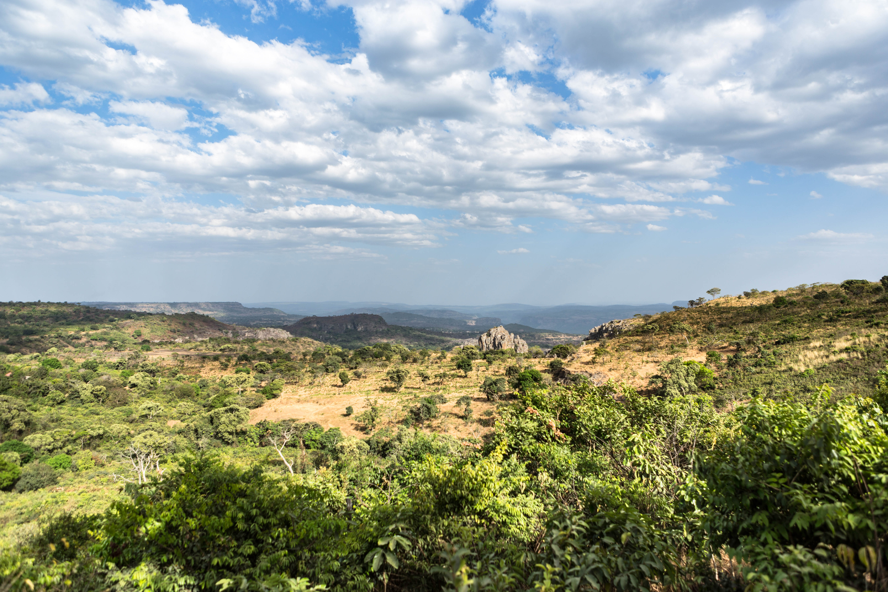
Opportunités d’investissement
14

Slide 15
Projet de développement durable du tourisme
Projet de développement durable du tourisme dans un réseau de parcs transfrontaliers et aires protégées en Afrique de l’Ouest.
La mise en valeur des potentialités touristiques des parcs et aires protégées guinéens intégrés dans ce réseau de parcs transfrontaliers nécessitera les financements suivants :
Parc de Badiar : 6.600.817 €
Parc de Falémé : 10.268.681 €
Parc de Cogon-Corubal-Nunez : 3.484.785 €
Activités transversales (pistes d’accès, infrastructures ; conservation et préservation des ressources…) : 6.483.000 €
Soit un total global de 26.837.283 €

Slide 16
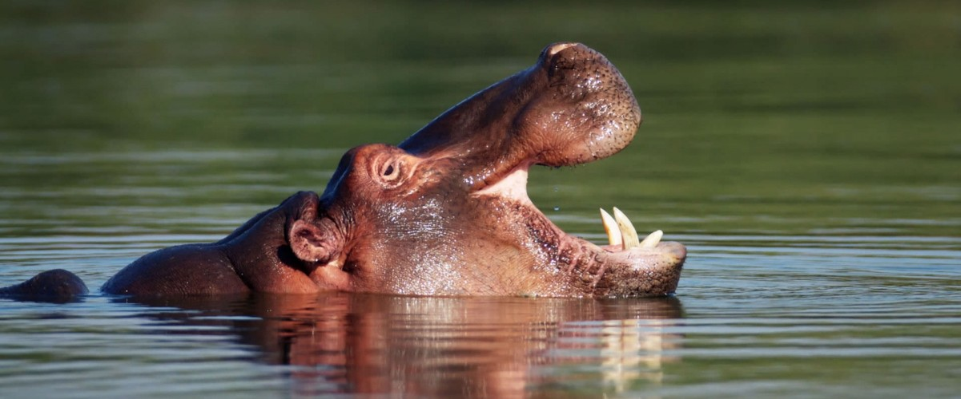
Objectifs du projet :
Réduire la pauvreté des communautés locales grâce à une augmentation des revenus, à la création d’emplois et à la promotion d’activités génératrices de revenus.
Assurer la conservation de la diversité biologique au niveau sous-régional.
Créer un réseau de parcs nationaux et régionaux d’aires protégées transfrontalières.
Professionnaliser les acteurs du secteur touristique de la sous-région y compris les communautés locales.
Promouvoir le tourisme durable et l’écotourisme.
Appuyer le processus d’intégration économique sous-régionale sur la base d’une gestion rationnelle des aires protégées transfrontalières.
xxxx

Slide 17
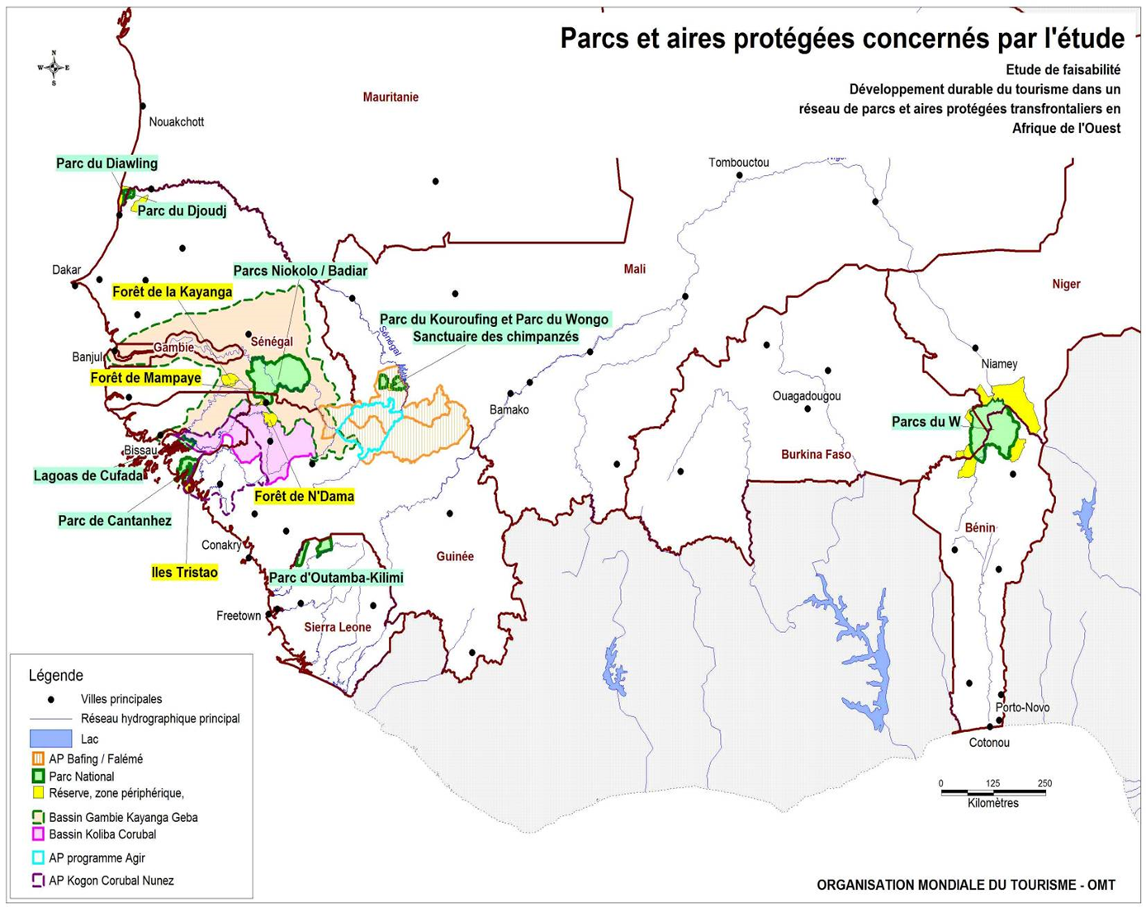
Parcs et aires protégés
xxxx

Slide 18
Projets dans le tourisme et l’artisanat
N° | PROJET | COÛT | OBSERVATIONS
1 | Études pour la construction des infrastructures écotouristiques « écolodges » | 1.5 million USD | T.D.R disponibles
2 | Étude pour l’aménagement de la plage de Bel Air | 0,8 million USD | T.D.R disponibles
3 | Étude pour la réhabilitation des vestiges de Farinya à Boffa | 1,1 million USD | T.D.R disponibles
4 | Étude pour la construction des escales d’aisance en Guinée | 1,48 million USD | T.D.R disponibles
5 | Réhabilitation de la Cité Niger de Faranah | 22 millions USD | T.D.R disponibles
6 | Étude pour l’aménagement de la plage de Sorro | 0, 87 million USD | T.D.R disponibles (Voir O.N.T)
7 | Étude pour la construction du campement touristique à Baro (Kouroussa) | 16 millions USD | Études en cours (Voir O.N.T & D.A.F)
8 | Création d’un Centre Pilote Artisanal à Conakry | 6,5 millions USD | Études d’Avant-projet sommaire achevées et site à trouver
9 | Construction de 3 villages artisanaux dans les chefs-lieux des régions administratives de Kindia , Labé et la préfecture de Lola | 40 millions USD | D.A.O disponibles
10 | Études de faisabilité pour la construction de villages artisanaux dans les chefs-lieux des régions administratives de Boké, Mamou, Kankan et la préfecture de Kissidougou | 1,25 million USD | Voir D.N.A

Slide 19
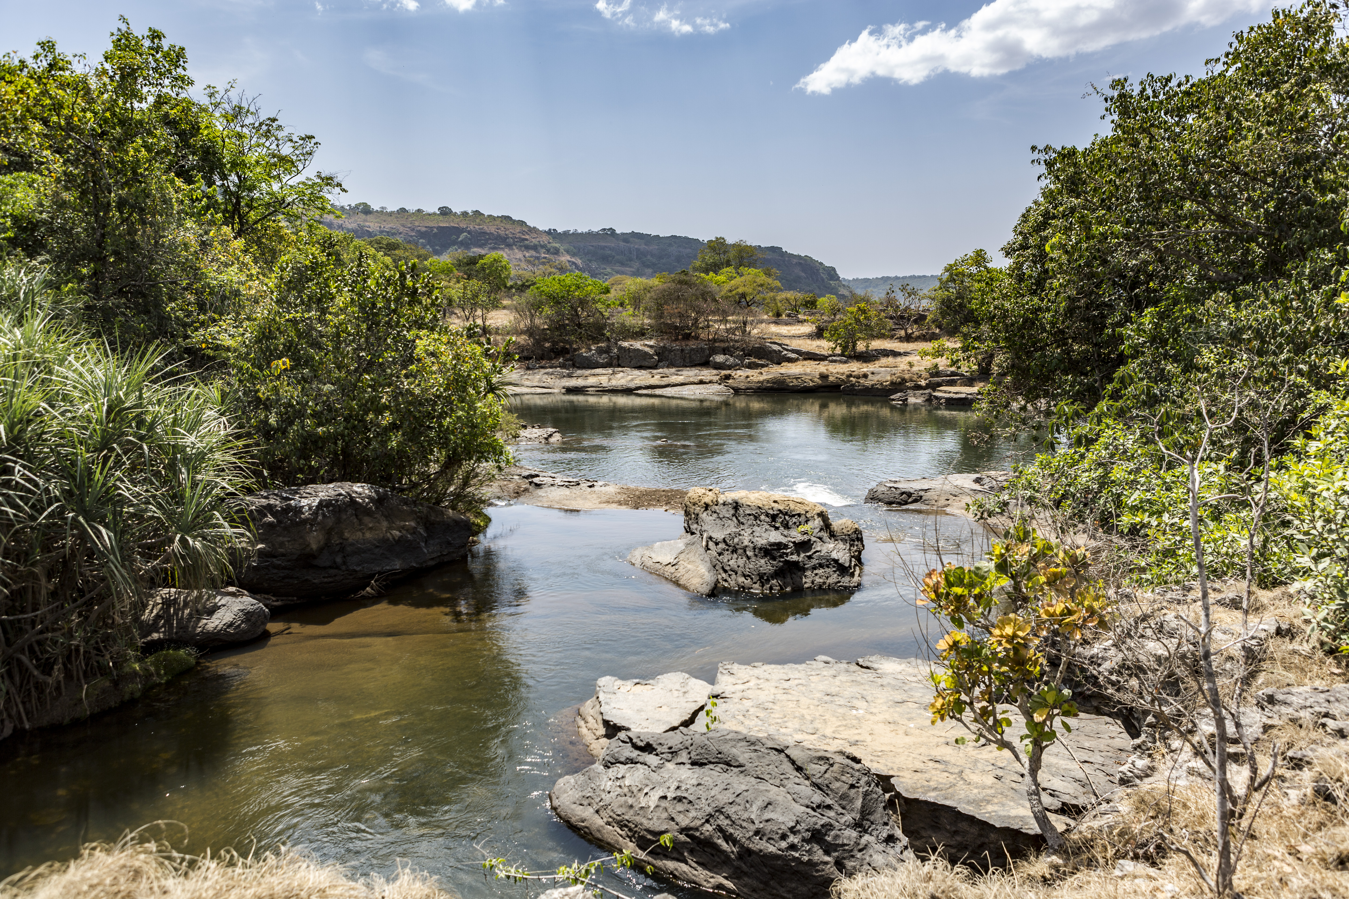
Merci de votre attention
Insert Image
www.invest.gov.gn

